Slide 1

Bliv en del af et spændende og sjovt læringsfællesskab

Slide 2

Hvad er ATU | Syd?
  Et 2-årigt læringsfællesskab, som fagligt dygtige og motiverede elever fra gymnasiet kan deltage i fra midten af 1.g til midten af 3. g.
  Et akademisk bredt program med aktiviteter, der handler om både humaniora, business, teknik samt natur-, sund- og samfundsvidenskab.
  Eksklusive forelæsninger, workshops, universitetsbesøg og erhvervsbesøg på et højere niveau end gymnasiet.

Slide 3
ATU | Syd er noget for dig
der vil være en del af et entusiastisk fagligt fællesskab, hvor man lærer i fællesskab og finder fællesskabet i læringen
der vil lære nyt og udfordre dig selv
der vil være med til videnskabelse
der vil prøve kræfter med videnskab og studieteknikker, som du kan bruge i dit studie både nu i gymnasiet og i fremtiden
der ønsker inspiration og motivation til din fremtid

Slide 4
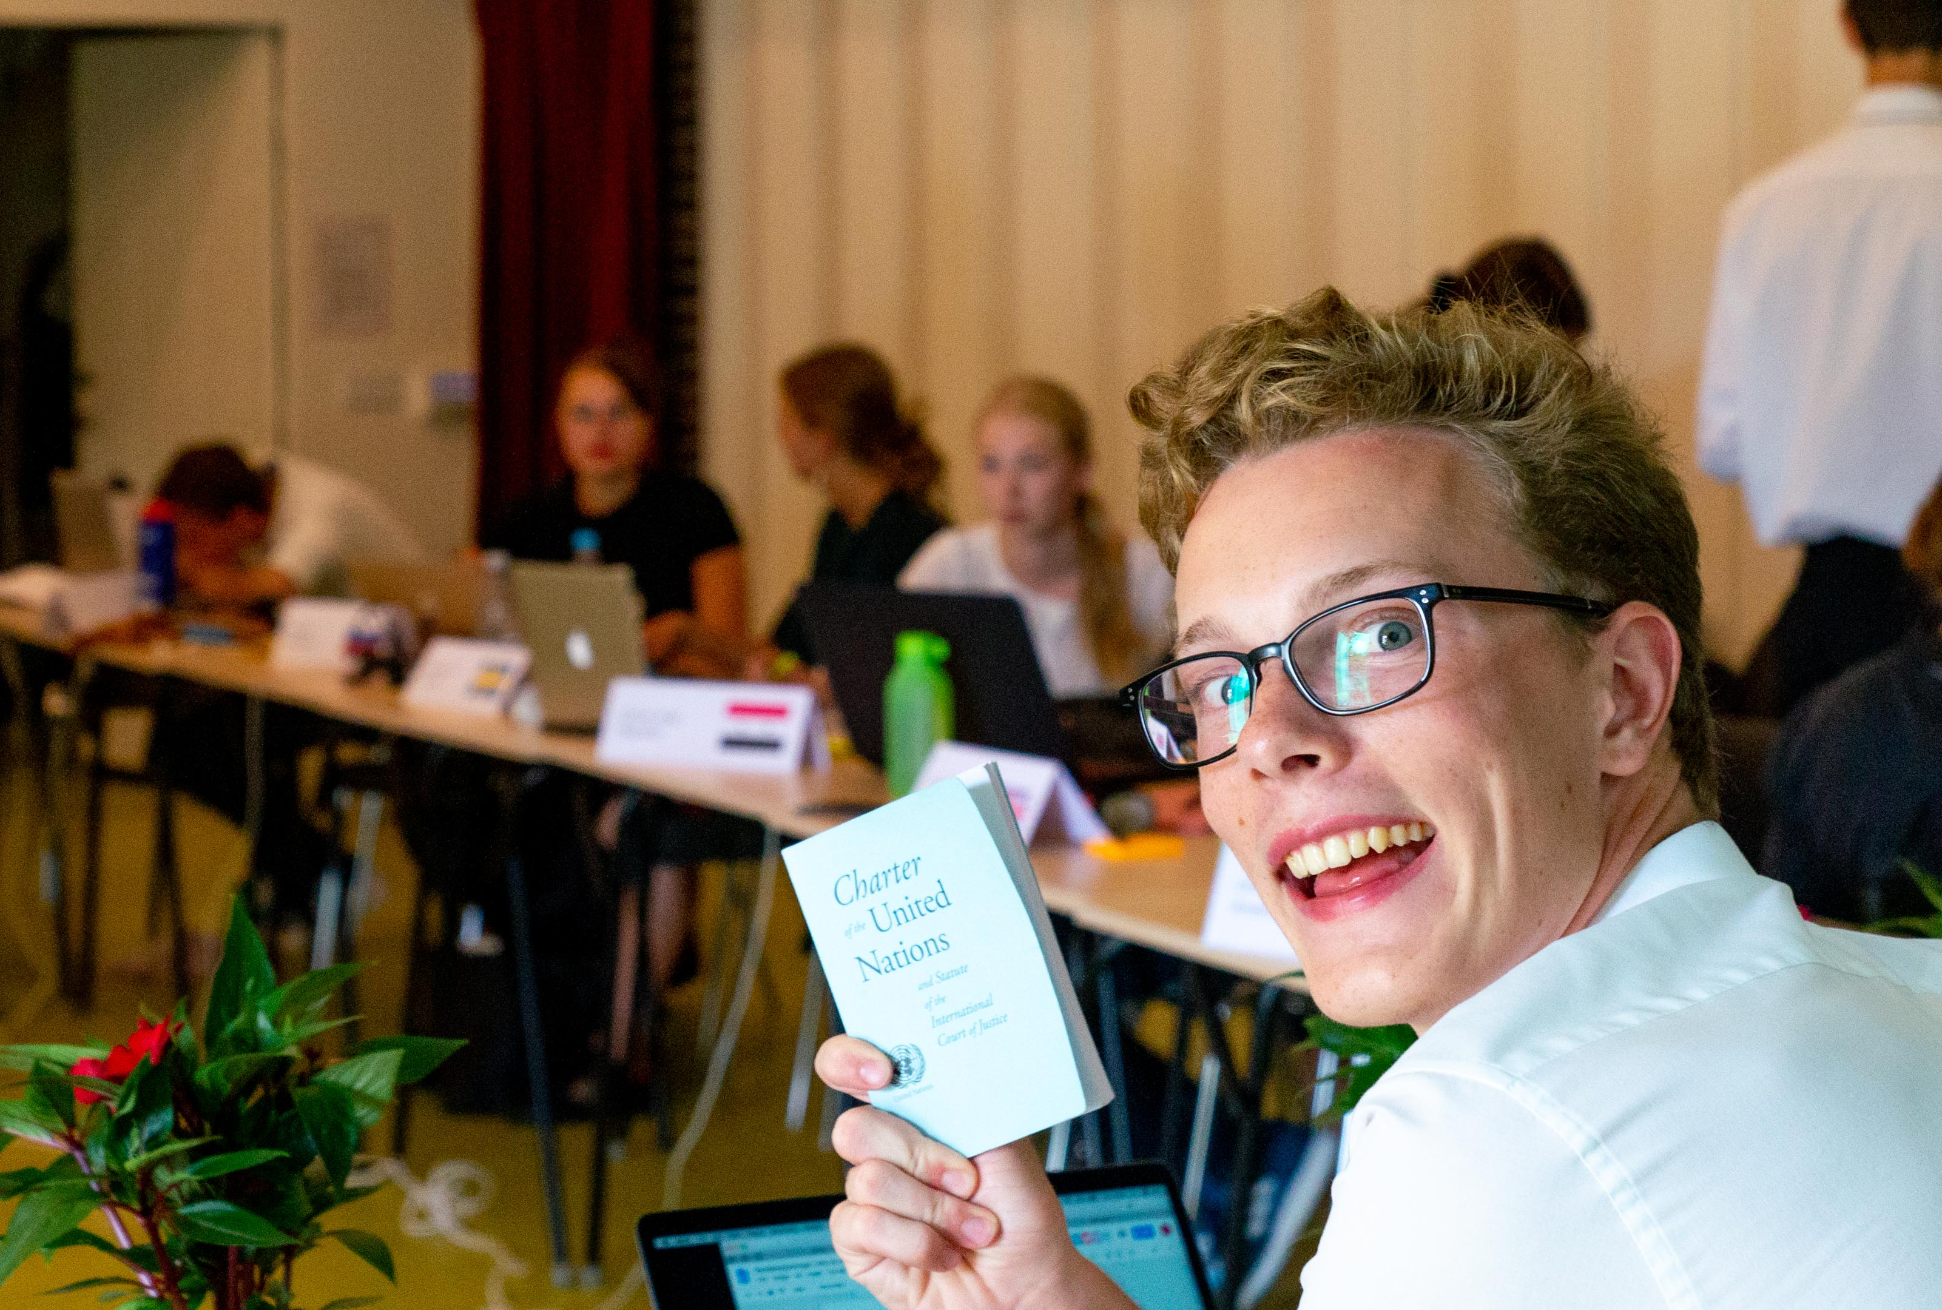
ATU | Syd – ifølge deltagerne
”ATU er summen af over 200 forskellige og fantastiske personligheder, der samles for at blive klogere på verden og sig selv. Kort sagt er ATU en katapult til spændende videnskab og fede venskaber”
Frederik H. Thomsen, årgang 2014

Slide 5
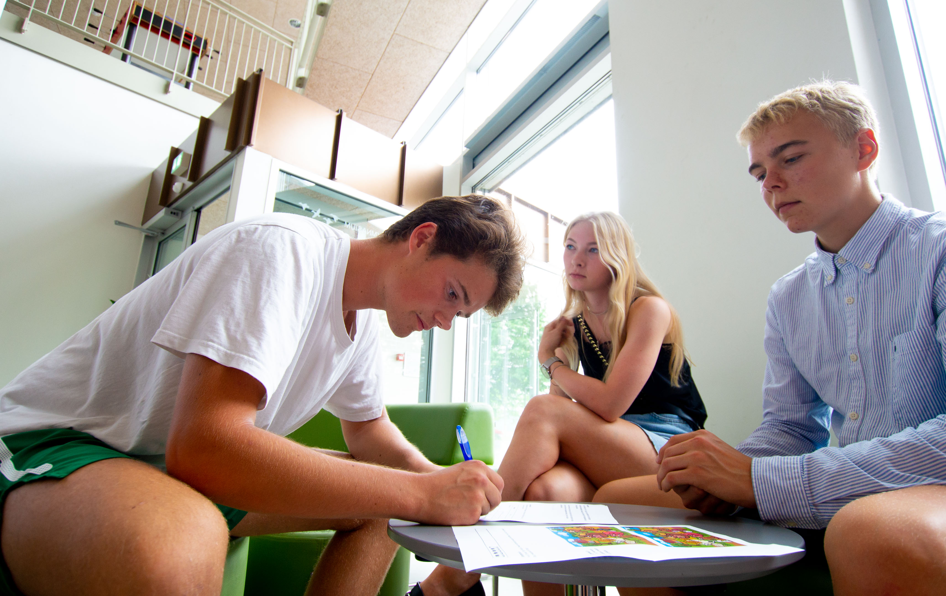
ATU | Syd – ifølge deltagerne
”Jeg har opnået en faglig og personlig alsidighed, der inspirerer mig i hverdagen og åbner døre til nye muligheder i fremtiden”
Tomás Zdychavský, årgang 2015

Slide 6
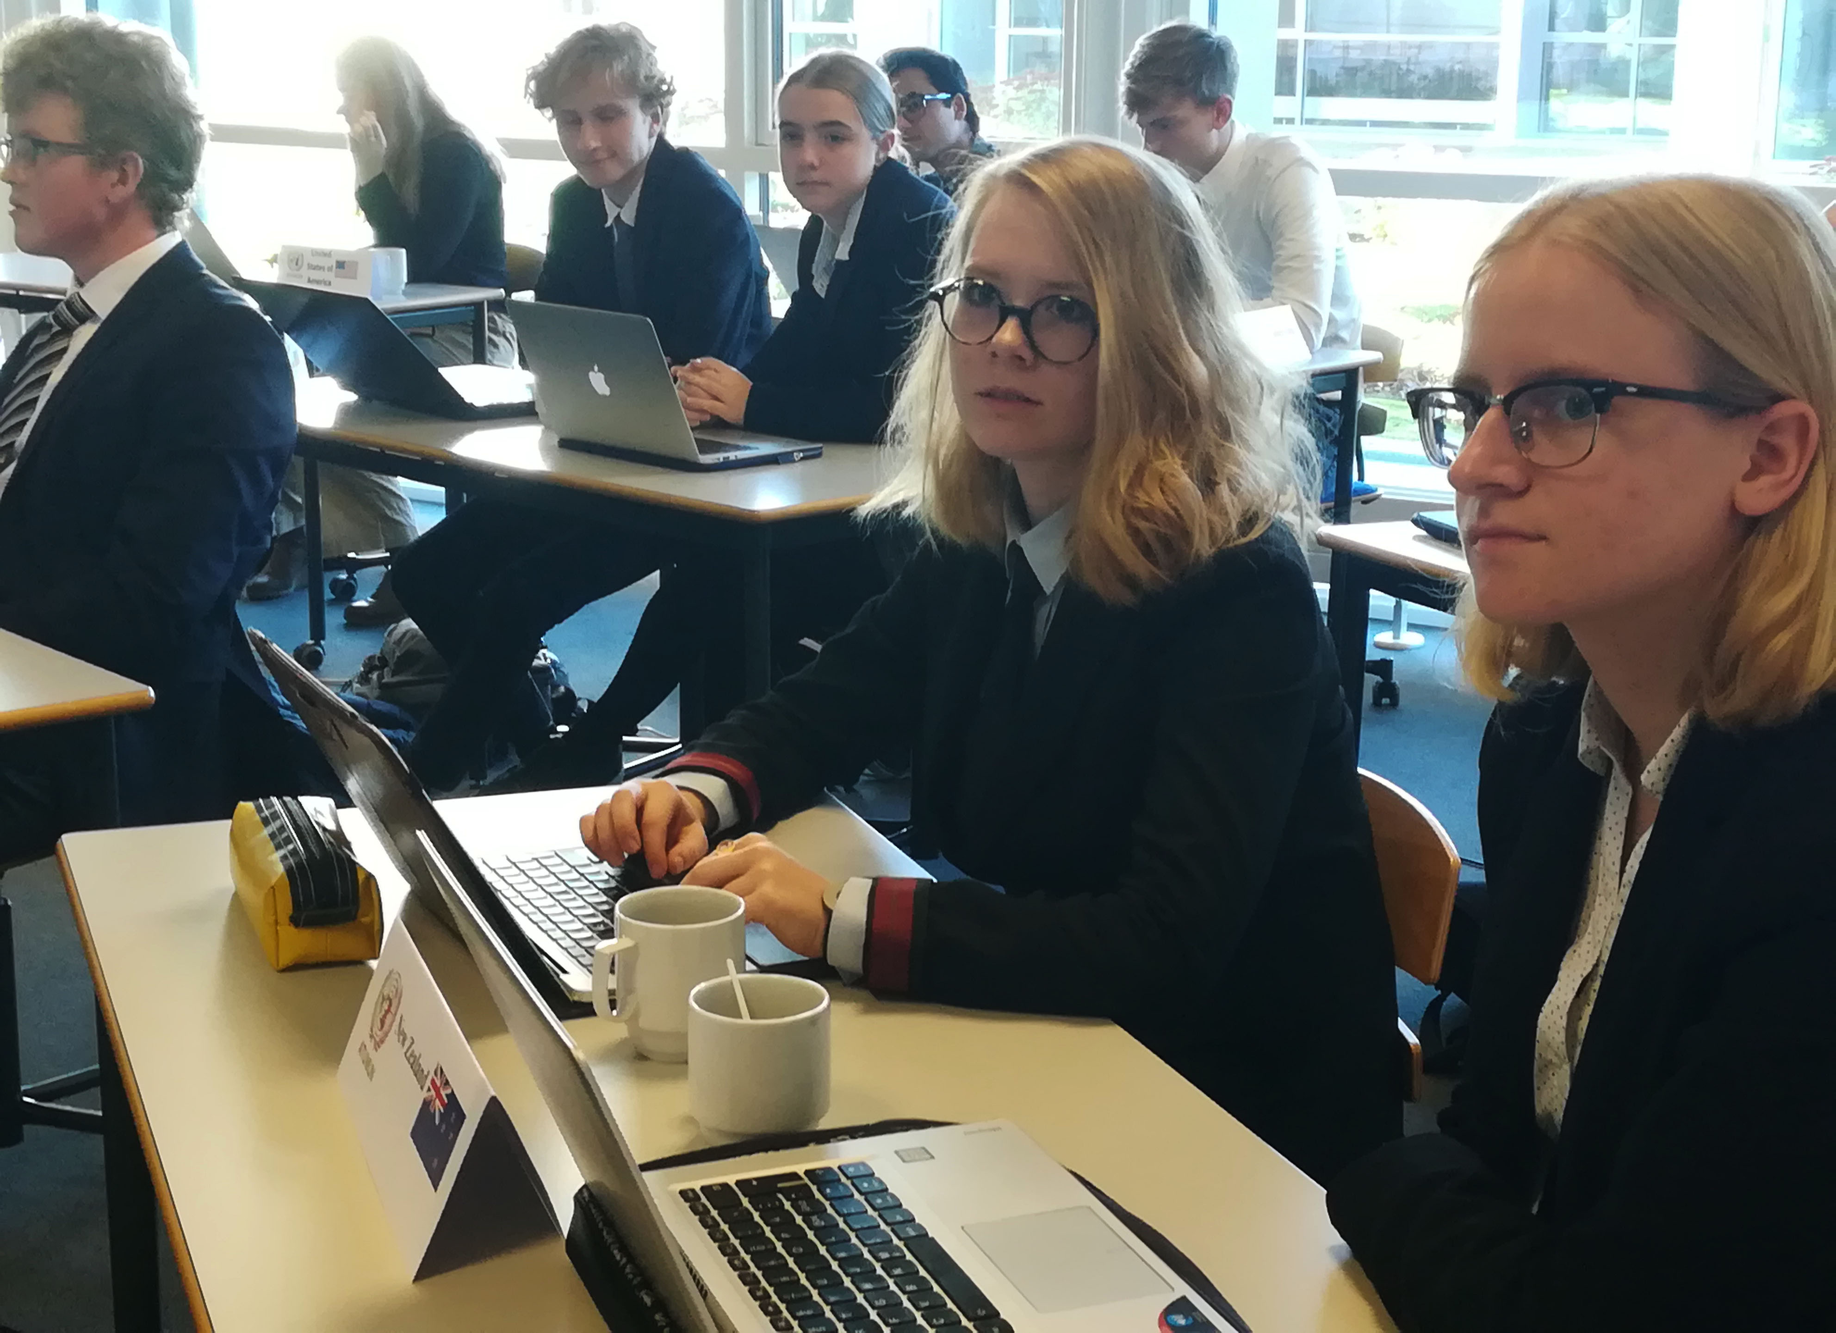
ATU | Syd – ifølge deltagerne
”ATU er nørderi på A-niveau med faglige udfordringer, dygtige undervisere og herlige jævnaldrende. Jeg er blevet klogere på alt fra diplomatiets kunst til den nyeste forskning i neurodegenerative sygdomme”
Thea Bladt Hansen, årgang 2016

Slide 7
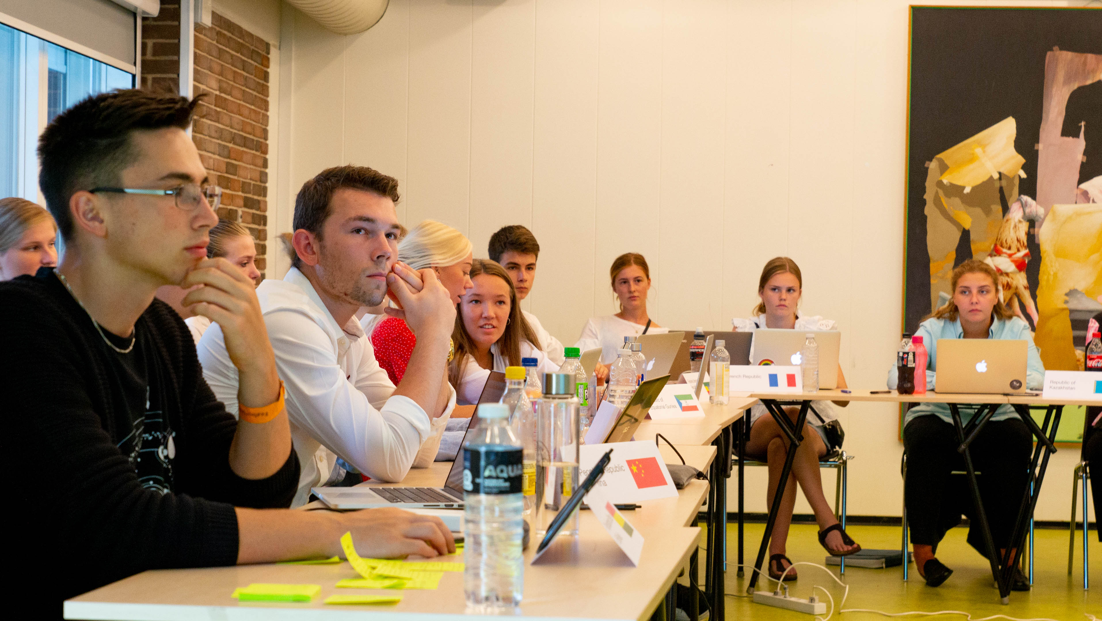
ATU | Syd – ifølge deltagerne
” ATU er så meget mere end bare det akademiske - det er en sammensætning af fantasier, som tilsammen danner en symfoni af personlig udvikling. ATU er mit tilflugtssted fra den travle hverdag, der skaber et læringsmiljø for mig med frie rammer.”
Jonas Møller Andersen, årgang 2017

Slide 8
Sådan ser forløbet på ATU | Syd ud
 | Efterårssemester | Forårssemester | Sommer
1. g. | Ansøgningsproces | Talent og akademia | Summer camp
2. g. | Akademisk vidensskabelse | Akademisk formidling & samarbejde | (Summer camp) Hvis du ikke nåede det første år
3. g. | Akademisk studieliv & karriere | Diplomoverrækkelse

Slide 9
Talent og akademia
1. semester
Seminar A | Kickstart og introduktion til ATU
Seminar B | Introduktion til Sundhedsvidenskab
Seminar C | Introduktion til Humaniora
Seminar D | Introduktion til Naturvidenskab & Teknik
Seminar E | Introduktion til Samfundsvidenskab

Slide 10
Akademisk videnskabelse
2. semester
Seminar F1* | Fordybelsesseminar på respektivt humaniora, teknik, samfunds-, natur- & sundhedsvidenskab
Seminar F2* | Fordybelsesseminar på respektivt humaniora, teknik, samfunds-, natur- & sundhedsvidenskab
Seminar F3* | Fordybelsesseminar på respektivt humaniora, teknik, samfunds-, natur- & sundhedsvidenskab
Seminar G** | Virksomhedsbesøg
*Du deltager i 3 ud af i alt 10 fordybelsesseminarer
** Du deltager i 1 ud af i alt 8 virksomhedsbesøg

Slide 11
Akademisk formidling og samarbejde
3. semester
Seminar H | Team og samarbejde
Seminar I | Kreativitet & innovation
Seminar J | Citizen Science
Seminar K | Videnskabsformidling

Slide 12
Akademisk studieliv og karriere
4. semester
Seminar L | Studieliv
Seminar M | Virksomhedsbesøg
Seminar N | Akademisk skrivning
Seminar O | Akademisk præsentation

Slide 13
Valgfri aktiviteter
Faglige workshops med forskere og erhvervsfolk indenfor alle fagretninger
Teater- og museumsbesøg
Kulturarrangementer
Virksomhedsbesøg
International Camp – udenlandske universitetsbesøg
London International Model United Nations – Europas største FN-simulering på universitetsniveau
Og meget mere…

Slide 14
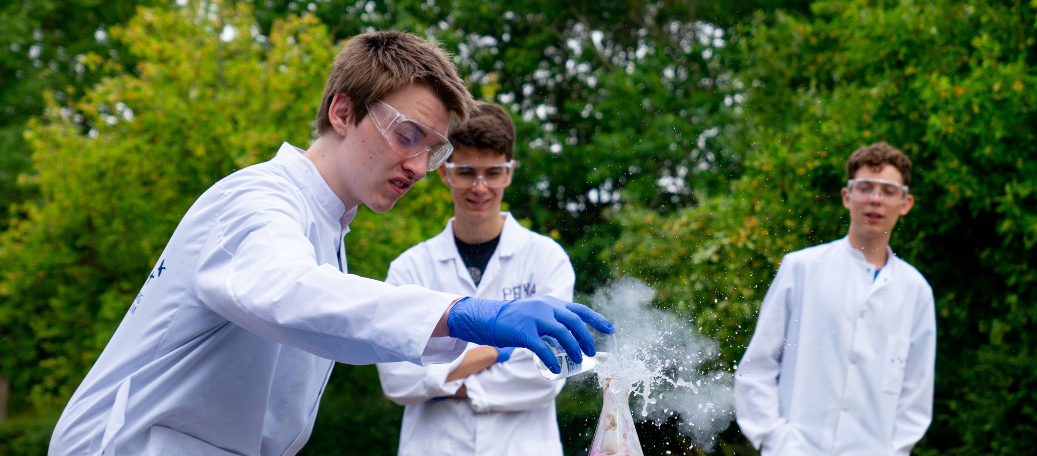
Hvad får du ud af et forløb på ATU
Akademisk dannelse
- så du får overblik over videnskabens forskellige felter, discipliner, videnstilgange og fakultære opdelinger og kan begå dig i forskellige akademiske sammenhænge.

Slide 15
Hvad får du ud af et forløb på ATU
Personlig dannelse
- så du får tillid og kendskab til din lyst til viden og ved, hvad du skal gøre for at motivere og udfordre både dig selv og andre.

Slide 16

Hvad får du ud af et forløb på ATU
Studiekompetencer
- så du er parat til at tage favntag med et liv som studerende på en lang (eller mellemlang) videregående uddannelse, som tager afsæt i analytisk videnskabelse.

Slide 17

Hvad får du ud af et forløb på ATU
Studie- og karriereafklaring
- så du ved, inden for hvilket felt du har så mange kræfter, at selv ikke den stejleste bakke presser dig ned fra den store klinge.

Slide 18
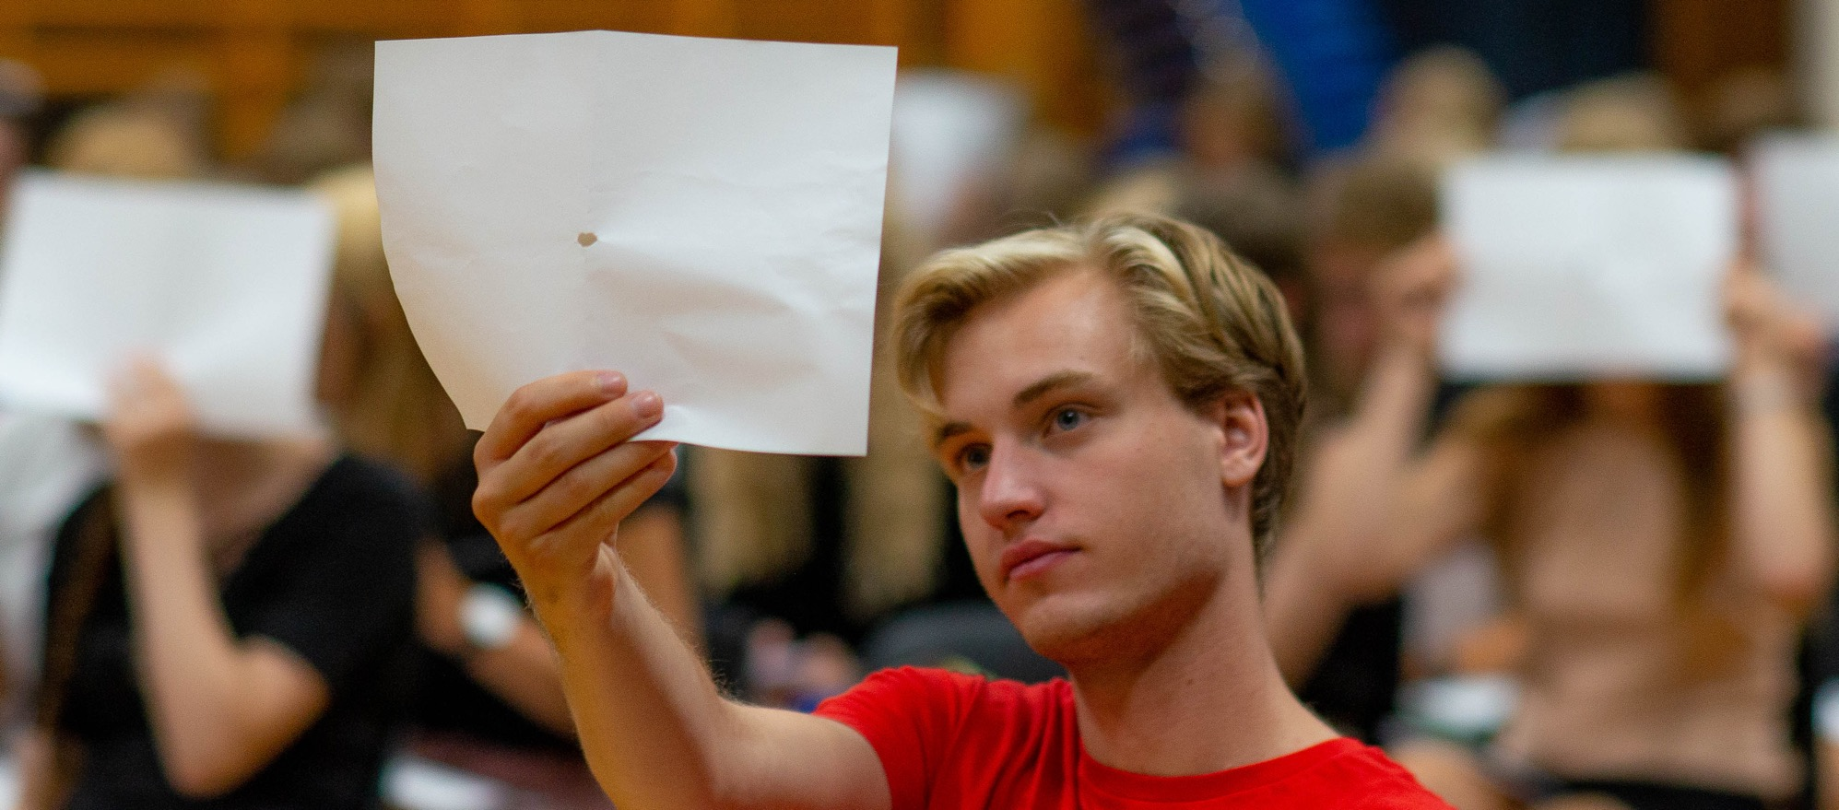
Hvad får du ud af et forløb på ATU
Innovative og kreative kompetencer
- så du kan omsætte din viden til konkrete løsninger og dermed være med til at skabe forandring og værdi for dig selv og andre.

Slide 19
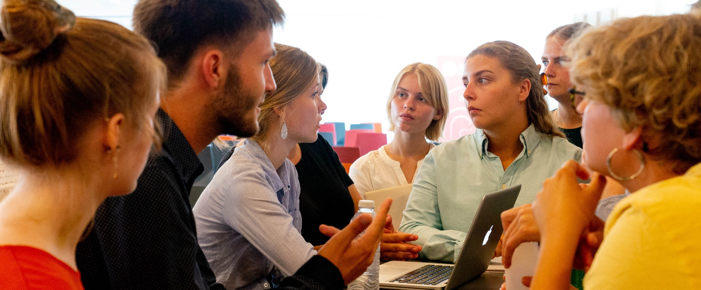
Det sociale liv på ATU | Syd
Netværk af ligesindede
Læring i Fællesskab | Fællesskab i læring
Nye venskaber
Summer Camp
Internationale Camps

Slide 20
En ATU-ansøger er:
Fagligt nysgerrig og har en høj motivation
Fagligt dygtig (bredt) og har akademisk potentiale
Kan lide at gøre sig umage og være vedholdende
Begavet med kreative evner og kritisk sans
Åben over for nye og ukendte vidensområder
Villig til at deltage i ATU | Syds aktiviteter uden for skoletiden (og enkelte gange i skoletiden)
Indstillet på at deltage i en akademisk camp i den første uge af sommerferien
Opmærksom på, at deltagelsen forpligter, og at man som deltager optager pladsen for en anden.

Slide 21
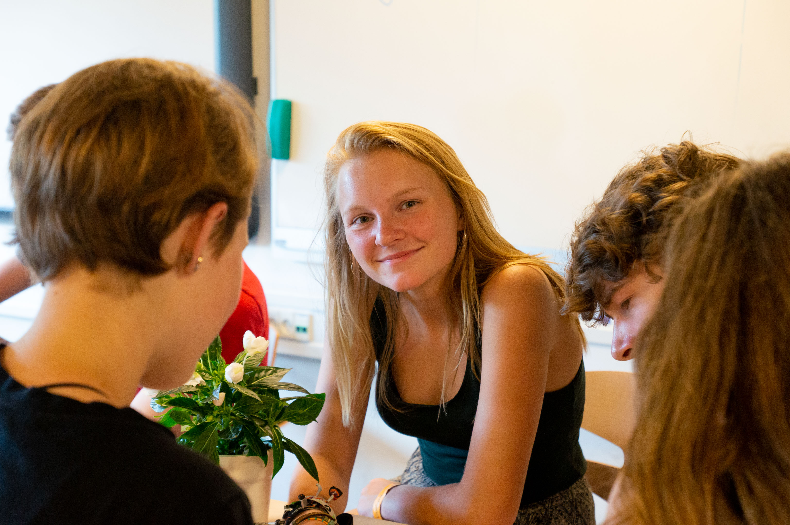
Hvad siger ATU’erne om sig selv?
” Når jeg er til ATU-seminarer, er jeg omgivet af personer, som ønsker at udvide deres potentiale, deres evner, og udvikle dem selv både fagligt og socialt.”

Slide 22
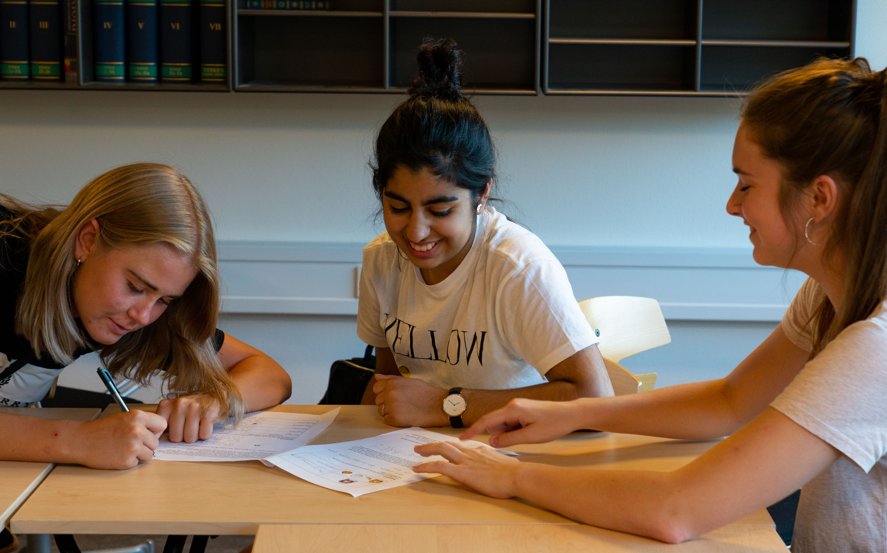
Hvad siger ATU’erne om sig selv?
”Vi er unge mennesker, der søger noget udover det sædvanlige - både på et fagligt og socialt niveau. Man vælger ATU for at blive en del af et større socialt fællesskab, og for at blive udfordret fagligt.”

Slide 23
Vil du med på ATU | SYD?
Fortæl din ATU-koordinator eller rektor, at du ønsker at deltage i ATU
Spørg, hvornår de har ansøgningsfrist på dit gymnasium
Du skriver en motiveret ansøgning og et lille essay på 200-400 ord om udforskning og opdagelse
Ansøgningen afleveres inden ansøgningsfristen til din talentkoordinator eller rektor, som indstiller dig til ATU
Du får svar på, om du er optaget på ATU ultimo februar
Første seminar afvikles primo marts

Slide 24

Vi ser frem til at byde dig velkommen!
JOIN US
www. atusyd.dk
Akademiet for talentfulde unge | Syd
atu_syd

